Slide 1
Онтологии
Лекция 15

Slide 2
Понятие онтологии
Онтология представляет собой попытку всеобъемлющей и детальной формализации некоторой области знаний с помощью концептуальной схемы. Обычно такая схема состоит из структуры данных, содержащей все классы объектов, их связи и правила, приятые в этой области.
Это некоторое формальное описание знаний, понятное компьютеру, которое может содержать как общие понятия, так и понятия для конкретной предметной области.
Онтологии содержат знания об отношении между понятиями. Причем одним из главных принципов онтологии является то, что она должна быть понятна всем, кто может использовать её.

Slide 3
Специальные языки для описания онтологий
На настоящий момент разработаны [2]:
OWL – Web Ontology Language, стандарт W3C, язык для семантических утверждений, разработанный как расширение RDF и RDFS [12];
KIF (англ. Knowledge Interchange Format – формат обмена знаниями) – основанный на S-выражениях (символических выражениях данных) синтаксис для логики [2];
Common Logic (CL) – преемник KIF (стандартизован – ISO/IEC 24707:2007);
CycL – онтологический язык, использующийся в проекте Cyc. Основан на исчислении предикатов с некоторыми расширениями более высокого порядка [2].

Slide 4
Два способа описания знаний по Груберу
Для этого Грубер предложил описывать знания двумя способами:
в канонической форме, которая представляет собой описание знаний на языке логики предикатов (например, в виде фактов языка Prolog);
в форме онтологии, которая представляет собой множество классов, связанных между собой отношением обобщения (это обратное отношение для отношения наследования).

Slide 5
Причины возникновения потребности в создании онтологий
Совместное использование людьми или программными агентами общего понимания структуры информации является одной из наиболее общих целей разработки онтологий.
Обеспечение возможности использования знаний предметной области стало одной из движущих сил недавнего всплеска в изучении онтологий.
Создание явных допущений в предметной области, лежащих в основе реализации, дает возможность легко изменить эти допущения при изменении наших знаний о предметной области.
Отделение знаний предметной области от оперативных знаний – это еще один вариант общего применения онтологий.
Анализ знаний в предметной области возможен, когда имеется декларативная спецификация терминов.

Slide 6
ОСНОВНЫЕ ПОНЯТИЯ ОНТОЛОГИИ
Классы онтологии составляют таксономию – иерархию понятий по отношению вложения.
Объекты в онтологии могут иметь атрибуты.
Отношения выражают свойства понятий (классов) и их зависимости с другими понятиями (классами). Отношение можно представить как атрибут, значением которого является другое понятие (класс).
Экземпляры или индивиды – элементы нижнего уровня онтологии. Экземпляры могут представлять собой как физические объекты (люди, дома), так и абстрактные (числа, слова).
Отношения и атрибуты также в некоторых источниках называют слотами (или ролями).
Онтология вместе с набором индивидуальных экземпляров классов образует базу знаний.

Slide 7
Этапы создания онтологий
Определение понятий (классов) в онтологии
Организация понятий (классов) в некоторую иерархию (базовый класс –> подкласс)
Определение слотов и их допустимых значений
Заполнение значений слотов для экземпляров классов.

Slide 8
Основные правила разработки онтологий
Не существует единственного правильного способа моделирования предметной области – всегда существуют жизнеспособные альтернативы. Лучшее решение почти всегда зависит от предполагаемого приложения и ожидаемых расширений.
Разработка онтологии – это обязательно итеративный процесс. В процессе создания важно возвращаться к уже созданным классам и отношениям и уточнять и добавлять информацию в случае необходимости. Иногда полезно вносить и кардинальные изменения для улучшения общей структуры онтологии.
Понятия в онтологии должны быть близки к объектам (физическим или логическим) и отношениям в интересующей предметной области. Скорее всего, это существительные (объекты) или глаголы (отношения) в предложениях, которые описывают предметную область.

Slide 9
Языки описания онтологий
Язык OWL является языком, рекомендованным для разработки онтологий консорциумом Всемирной паутины (World Wide Web Consortium, W3C).
Язык OWL разработан как расширение языка RDF (Resource Description Framework). Язык RDF [6] разработан для того, чтобы описывать содержимое Web. В Semantic Web (следующее поколение World Wide Web, в котором кроме гипертекстовых документов содержатся описания семантики этих документов), когда говорят о каких-то сущностях Web, называют эти сущности ресурсами. RDF представляет собой язык для описания таких ресурсов.

Slide 10
Главный элемент языка RDF – это тройка, или триплет
Тройка представляет собой совокупность трех сущностей:
субъект;
объект;
предикат.
Предикаты еще часто называют отношениями.
Тройка имеет также представление в виде графа вида субъект–предикат–объект, где субъект и объект представлены как узлы, а предикат выступает в роли ребра, которое эти узлы соединяет.

Slide 11
РЕДАКТОР ОНТОЛОГИИ
Функциональность онторедакторов можно определить по следующим параметрам:
осуществление поиска по онтологии;
редактирование (ввод, корректировка, удаление);
логический контроль при вводе;
тестирование функциональности;
взаимодействие с другими онтологиями.

Slide 12
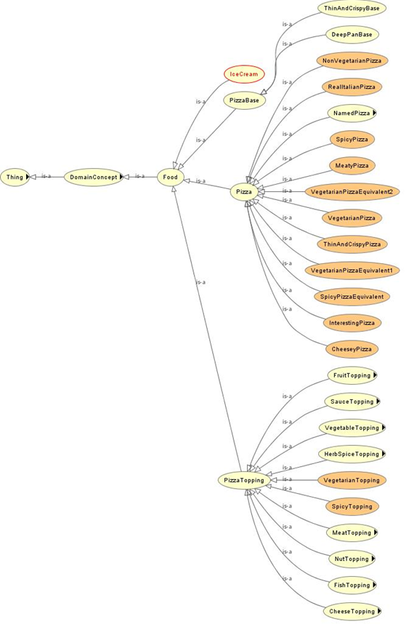
Схема онтологии Pizza

Slide 13
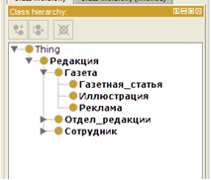
ПРОЕКТИРОВАНИЕ ОСНОВНЫХ ПОНЯТИЙ ОНТОЛОГИИ
Основные понятия
редакции газеты

Slide 14
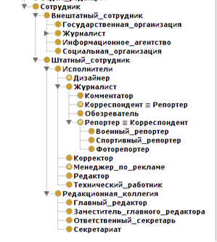
Иерархия сотрудников редакции

Slide 15
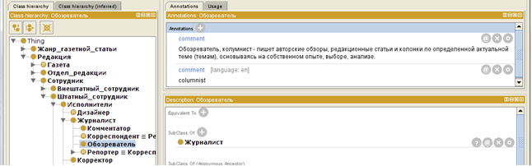
Комментарий к классу «Обозреватель»

Slide 16
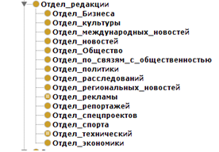
Список отделов редакции

Slide 17
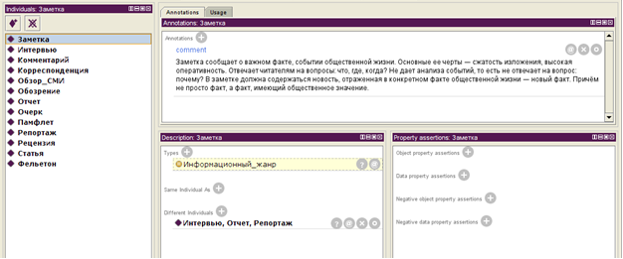
Вкладка Individuals с созданными экземплярами жанров

Slide 18
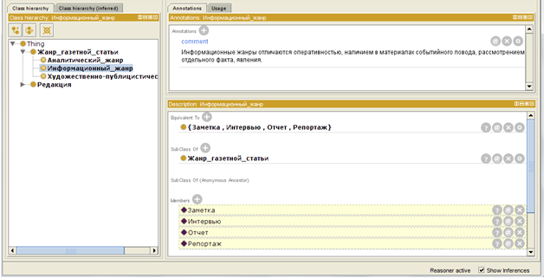
Отражение экземпляров класса «Информационный_жанр»

Slide 19
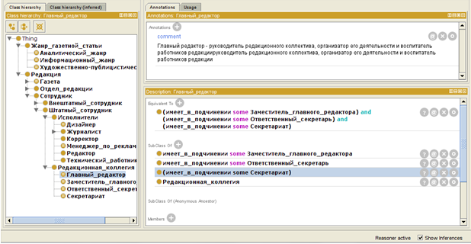
Определение понятия главный редактор

Slide 20
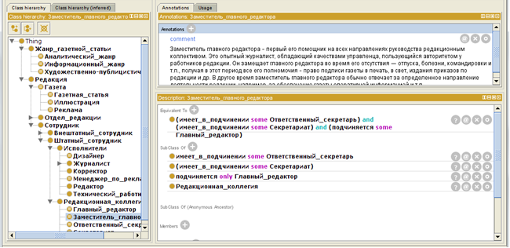
Определение класса «Заместитель_главного_редактора»

Slide 21
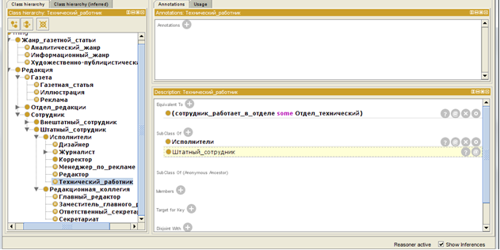
Определение класса «Технический_работник»

Slide 22
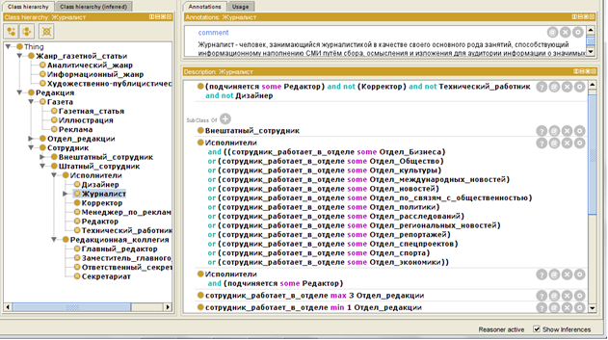
Определение класса «Журналист»

Slide 23
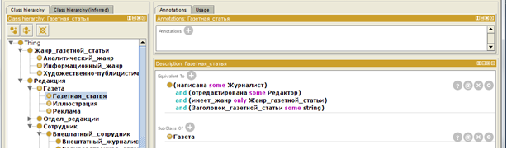
Определение класса «Газетная_статья»

Slide 24
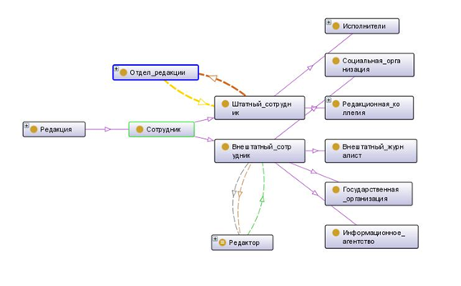
Онтограф отношений классов «Штатный_сотрудник» и «Внештатный_сотрудник»

Slide 25
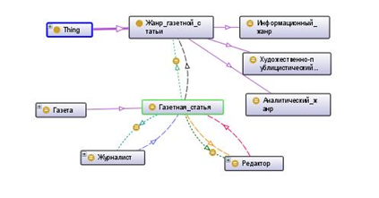
Отношения класса «Газетная_статья»

Slide 26
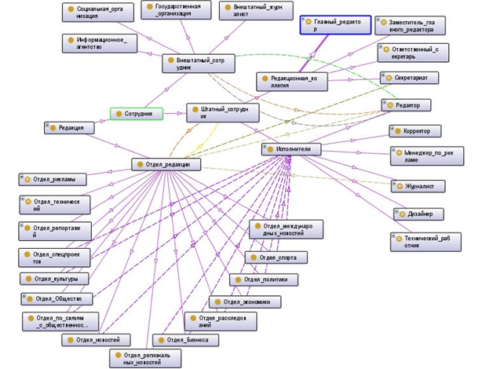
Структура онтологии редакции газеты

Slide 27
Заключение
Для реализации проектирования данной онтологии использовалась среда для разработки онтологий – Protégé.
Она показала свои достоинства: весьма удобный интерфейс, позволяющий быстро и эффективно редактировать онтологию; встроенное устройство логического вывода (Reasoner), проверяющее правильность создаваемой онтологии; наличие инструмента OntoGraf для представления онтологии в виде ориентированного графа.

Slide 28
Библиографичский список
Gruber T.R. The role of common ontology in achieving sharable, reusable knowledge bases [Электронный ресурс]// Principles of Knowledge Representation and Reasoning. Proceedings of the Second International Conference. J.A. Allen, R. Fikes, E. Sandewell: [сайт]. 1991. URL: http://www-ksl.stanford.edu/kst/what-is-an-ontology.html.
Википедия (свободная энциклопедия) [Электронный ресурс]// Онтология (информатика). [сайт]. 2013. URL: http://ru.wikipedia.org/wiki/%D0%9E%D0%BD%D1%82%D0%BE%D0%BB%D0%BE%D0%B3%D0%B8%D1%8F_(%D0%B8%D0%BD%D1%84%D0%BE%D1%80%D0%BC%D0%B0%D1%82%D0%B8%D0%BA%D0%B0).
Лапшин В.А. Роль онтологий в современной компьютерной науке. - RSDN Magazine #4-2009. [Электронный ресурс]. – Режим доступа: http://www.rsdn.ru/article/philosophy/what-is-onto.xml, свободный. – Загл. с экрана.
Муромцев Д.И. Онтологический инжиниринг знаний в системе Protégé. – СПб: СПб ГУ ИТМО, 2007. – 62 с.
Natalya F. Noy and Deborah L. McGuinness. «Ontology Development 101: A Guide to Creating Your First Ontology». [Электронный ресурс]// Stanford Knowledge Systems Laboratory Technical Report KSL-01-05 and Stanford Medical Informatics Technical Report SMI-2001-0880. [сайт]. 2001. URL: http://protege.stanford.edu/publications/ontology_development/ontology101.html.
Описание концепций языка RDF [Электронный ресурс] // Официальный сайт W3. [сайт]. URL: http://www.w3.org/TR/rdf-concepts/.
F. Baader, D. Calvanese, D. McGuiness, D. Nardi, P. Patel-Schneider. The description logic handbook: Theory, implementation, and applications. Cambridge: University Press, 2003.
Uniform resource identifier (URI): Generic Syntax. [Электронный ресурс] // University of Minnesota [сайт]. 2004. URL: http://tools.ietf.org/html/rfc3986.
Uniform resource locators (URL). [Электронный ресурс] // University of Minnesota [сайт]. 2004. URL: http://tools.ietf.org/html/rfc1738.
URN syntax. URL: [Электронный ресурс] // University of Minnesota [сайт]. 2004. http://tools.ietf.org/html/rfc2141.
RDF Vocabulary Description Language 1.0: RDF Schema. [Электронный ресурс] // Официальный сайт W3. [сайт]. URL: http://www.w3.org/TR/rdf-schema/.
Описание языка OWL [Электронный ресурс] // Официальный сайт W3. [сайт]. URL: http://www.w3.org/TR/owl-ref/.
Карпова И., Порысева Е., Казаков Г., Кольцова Э. Разработка онтологии в области нанокомпозиционных материалов. – М. Информационные ресурсы России. 2012/2.
Stanford Center for Biomedical Informatics Research. Protégé. [Электронный ресурс] // Официальный Stanford University. [сайт]. URL: http://protege.stanford.edu/
Гуревич С.М. Газета: вчера, сегодня, завтра. Учебное пособие для вузов. – М: Аспект Пресс, 2004.
Официальный сайт газеты «Аргументы и факты». [Электронный ресурс]. URL: http://gazeta.aif.ru/
Официальный сайт «Российская газета». [Электронный ресурс]. URL: http://www.rg.ru/

